Slide 1
Velkommen til Osloskolen!
Velkommen til Manglerud skole 2025-2026

Slide 2
Program
Kort presentasjon
Skolen
Aktivitetsskolen (AKS)
Pause
Læringsmiljø faglig og sosialt
Viktig å huske på

Slide 3
Manglerud skole
Ca. 1100 elever skoleåret 2025/2026
1-10 trinn ordinær skole og 1-10 trinn
International Classes (IB)
Lærere ca. 90
Skoleassistenter ca. 60
Rektor Solvor Vasshus
Inspektør for trinnet: Eva Kvan
Sosiallærer for trinnet: Helene Grytten
Skoledag for 1. trinn kl. 08.30-14.15/13.00

Slide 4
Voksne på 1. trinn
Kontaktlærere; Pia, Ingrid og Ulrikke
Klasser ikke laget enda. OBS!
Ressurslærere
Barne- og ungdomsarbeidere
Assistenter
Sosiallærer
Inspektør

Slide 5
Ressurser på 1. trinn
I skoleåret 2025-2026 er trinnet delt i 3 grupper med ca. 27 elever i hver.
Pedagog i hver gruppe
Assistent/BUA i hver gruppe
Ressurslærer som fordeler innsatsen i alle gruppene

Slide 6
Hva skal elevene lære på 1. trinn - skole og AKS
Leke sammen
Lære sammen
Lytte til andre
Stille spørsmål
Samarbeide
Takle uenighet og konflikt
Bokstaver og tall

Slide 7
Læringsbrett - iPad
1. trinn får sin iPad etter høstferien
Mer informasjon på første foreldremøte (før høstferie
Bøker kjøpt inn som vanlig
Ett av flere verktøy
God lyd og språkstøtte – demokratiserende
IKT-pedagoger

Slide 8
Hva kan dere forvente av oss?
Faglig godt kvalifiserte lærere
Lærere som har god oversikt over faglig og sosial utvikling og fravær.
Individuell tilrettelegging ut fra barnas behov
Rask kontakt med hjemmet om det er hendelser eller bekymring for barnet. Både faglig og sosialt.
Voksne som er gode på å bygge relasjon

Slide 9
Skoleveien: Hjertesone-skole
Vi ønsker at dere følger barna deres til fots til skolen
Det er viktig at barnet blir trygg på skoleveien
Lag følgegrupper gjerne på tvers av skoleklassene
Skolen oppfordrer til at elevene venter med å sykle alene til de har tatt sykkelprøven i slutten av 4. trinn

Slide 10
Følgegrupper
Hvorfor viktig?
Organisering
Adresselister
Møtepunkter
En forelder følger

Slide 11
Samarbeid skole - hjem
Formelle fora for samarbeid er Driftstyret (DS) og Foreldrenes Arbeids utvalg (FAU)
Foreldremøter (2 pr år) Velge FAU 1. trinn i august/sept
Foreldresamtaler / utviklingssamtaler ( 2 pr år)
Uformell daglig kontakt
Møter ved behov knyttet til sosial og faglig utvikling
Info-kanaler (skriv, sms, møter, beskjedmappe, hjemmeside og App)
Viktig med samarbeid

Slide 12
Forventinger til dere
Barnet møter uthvilt, mett og har med mat, klær og utstyr for dagen.
La barnet oppleve gode regler og rutiner
La barnet ta ansvar
Vær på lag med oss og stol på oss
Ta kontakt om du er usikker på noe
Still opp på foreldremøter og
utviklingssamtaler
Gjør lekser med barnet

Slide 13
FRAVÆR
Send skolemelding lærer ved sykdom
Sykdom over lengre perioder varsles skolen
Fri/permisjon fra skolen ut over en skoledag, søkes til rektor
Rutinemessig møte ved bekymringsfullt fravær
Mer enn 10%
Hyppig forsentkomming

Slide 14
Skolemelding – egen app
https://manglerud.osloskolen.no/for-elever-og-foresatte/hjemskole-samarbeid/skolemelding/
Skolens hjemmeside: https://manglerud.osloskolen.no/

Slide 15
Aktivitetsskolen (AKS)
AKS er et aktivitetstilbud før og etter skoletid. Tilbudet er for elever på 1.–4. trinn og elever med særskilte behov på 1.–7. trinn. Åpner 1. august. Elektronisk søknadsskjema finnes her: https://www.oslo.kommune.no/skole-og-utdanning/aktivitetsskolen/ Aktivitetstilbudet støtter barnas faglige og sosiale utvikling gjennom lek, omsorg, fysisk aktivitet og læringsstøttende aktiviteter i samarbeid med skolen.

Slide 16
Gratis AKS etter skoletid
Skolestarterne har tilbud om gratis AKS etter skoletid skoleåret 2025/2026
Hva er gratis?
Eleven kan være på AKS hver dag etter skoletid, inntil 12 timer per uke. Tiden skal fordeles jevnt utover uken.
Eleven kan være på AKS to dager i skolens ferier (høst- og vinterferien, jule- og påskeferien og sommerferien utenom juli, når AKS er stengt).
På planleggingsdager/inneklemte feriedager kan eleven kan være en ½ dag på AKS.
Heltidsplass til redusert pris Dere kan kjøpe heltidsplass til redusert pris, ved å betale mellomlegget mellom heltid- og deltidsplass. Pr i dag 1200,-
Da kan barnet være på AKS både før og etter skoletid og alle dager i skolens ferier (utenom juli).

Slide 17
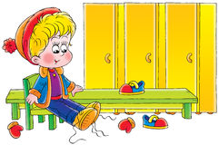
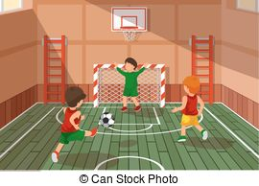
Lokaler
Vi har lokaler i J-bygget på skolen.
Elevene bruker den samme garderoben som på skolen.
Vi fordeler elevene i mange ulike rom på skolen.
AKS har noen egne rom, men har også aktiviteter i klasserom og grupperom. Vi benytter også skolens spesialrom, blant annet gymsal, bibliotek, sløydsal og aula.

Slide 18
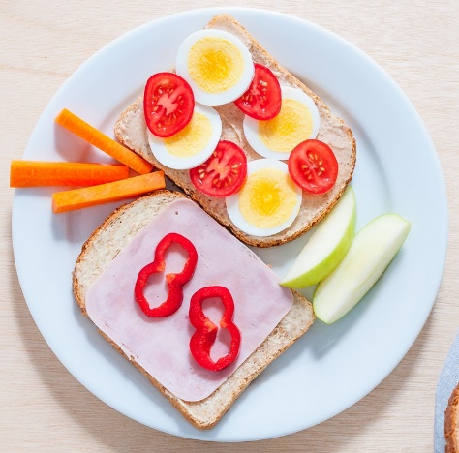
Matservering
Mandag har elevene med seg matpakke.
Tirsdag – fredag har vi kantine der elevene får tilbud om variert mat.
Varm mat minst en dag i uken.
Barna får tilbud om frukt
Vi har allergivennlig mat til dem som har behov for det
I ferier må de ha med to matpakker hver dag, med mindre annet er opplyst om.

Slide 19
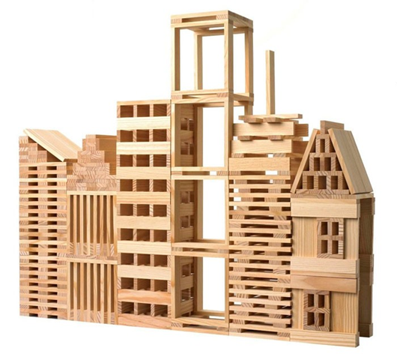
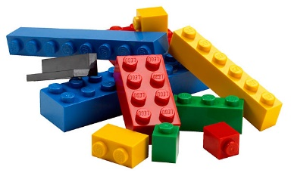
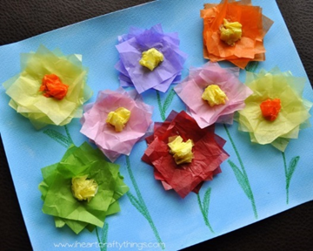
Aktivitetstilbud
Inne: Legorom, spillrom, lekerom, hobbyrom, dukkekrok, lesekrok, biblioteket, lek i gymsal, dansekurs, friidrett, allidrett, kanonball, volleyball, innebandykurs, basket, badminton, matlaging og mye mer.
Ute: Naturgruppe, fotball, klatring, lekestativ, tur i akebakken, skolehagen, leke på kunstgresset, tur i skogen, stikkball, utedisco, skiskole, tur i nærområdet og mye annet gøy.

Slide 20
Hvem jobber på AKS?
Gaute Våje – AKS-leder gaute.vaje@osloskolen.no
Priscilla Nilsen – baseleder for 1. trinn priscilla.nilsen@osloskolen.no
Lise-Lotte Løland– baseleder for 2. trinn lise-lotte.loland@osloskolen.no
Omar Sebastian John-baseleder for 3. trinn
Anette Mercier Grawe – baseleder for 3. og 4. anette.grawe@osloskolen.no
+ 25 flinke og engasjerte barneveiledere. omar.john@osloskolen.no
Kontakt oss gjerne på telefon 481 06 829
Våre åpningstider:
Vi holder åpent fra klokken 07.30 – 16.45
Alle dager unntatt helligdager. (AKS er stengt i hele Juli)

Slide 22
Sosiallærer - Helene/Britt
Elevene
Samtalestøtte for enkeltelever og grupper
Samarbeid med lærere om arbeid i klassene
Oversikt over elever med spesielle behov
Foresatte
Kontaktperson
Delta på samarbeidsmøter med lærere og eksterne instanser
Kontakt med andre instanser

Slide 23
Helsesykepleier 1. – 4. trinn Tone Fjørkenstad Bjørnsrud
Er her fem dager i uken
Lavterskeltilbud for skolebarn og foresatte
Formålet er å fremme elevenes fysiske og psykiske helse, og forebygge sykdom og skade
Helsesykepleier 5.-7.trinn,
Helsesykepleier 8.-10. trinn

Slide 24
UTSTYR
Sekk (eleven må klare å åpne og lukke sekken selv). Unngå leker som henger på sekken. Sekken må ha regntrekk.
Pennal (lurt å ha pennal med ett rom slik at barnet ikke bruker all tid på å åpne alle rommene for å finne ting)
Innhold i pennalet: blyant, viskelær og fargeblyanter (ikke tusj)
Ett sett med skiftetøy i pose som henger på plassen. Foresatte har ansvar for å bytte tøy/ta med skittent tøy hjem
Kle barnet ditt etter vær og temperatur
Gode joggesko som barnet klarer å ta på selv

Slide 25
UTSTYR
Ungene trenger nok energi for å tåle å være i aktivitet hele dagen.
Mat med energi som varer; grovt brød, næringstett pålegg og frukt/grønt. Kaker, mellombarer, yoghurt er ikke å anbefale.
Unngå masse små bokser som gjør at elevene bruker all tiden på å åpne og lukke bokser.
Legg til rette for at barna får spist frokost med nok næring.
Skolen legger til rette for fruktpause før lunsj.
Det er mulig å bestille melk og frukt på https://www.skolelyst.no/ før skolen starter i august.

Slide 26
Eksempel på ukeplan

Slide 27
Viktig for barnet ditt
Å ikke komme for sent til skolen.
At du snakker positivt om skolen, læreren, skolearbeid og ditt barns medelever.
At du er positiv til skolearbeidet som skal gjøres hjemme (lekser). Blir dere frustrert over oppgaver eller beskjeder; ta kontakt med læreren og ikke snakk med barnet ditt om det.
At du snakker med barnet ditt om hvordan dagen har vært. Dersom det er noe barnet sier er vanskelig eller dumt, snakk med barnet og gi barnet forslag til løsninger. Ikke problematiser. "Jeg tar en prat med læreren, så klarer vi å løse det"

Slide 28
Levering morgen
Er avskjeden vanskelig, gjør den kort
Forbered barnet "Når vi kommer til lærer, sier vi hade' og da går jeg"
Gjør avtaler med voksne på skolen/AKS
Følg planen

Slide 29
Lesing i sommerferien
Lillian er leselærer på 1.-4. trinn.

Slide 30
Sommeren – hva kan den brukes til?
Hjelpe barna med å bli skoleklare – øve på å ta ansvar, hjelpe til med oppgaver hjemme, vente på tur, kompromisse, spille spill, lese høyt, rime, telle, klippe, lime☺
Øv på selvstendighet som påkledning, dorutiner, bordskikk, knyte skolissene m.m.
Godta å gjøre det man i utgangspunktet ikke har lyst til (barna øver på innordning, voksne øver på å tåle barns frustrasjon).
Nyt siste rest av barnehagetiden

Slide 31
Første skoledag 19. august
Oppmøte ved Furufjell klokken 09.00
Rektor ønsker velkommen og vi roper opp elevene. Elevene hilser på rektor og kontaktlærer og står sammen med kontaktlærer.
Når alle elevene i klassen er ropt opp, går klassen til klasserommet med kontaktlærer. Foresatte blir ikke med opp.
Elevene må ha med seg sekk, pennal, matboks og drikkeflaske. Ta med en pose med skiftetøy som elevene henger på plassen sin.
Skoledagen er ferdig klokken 12.30. Elevene hentes av foresatte eller går på AKS. Vi anbefaler en kort dag da vi av erfaring vet at dette er en dag med mye nytt for barna å forholde seg til.

Slide 32
Manglerud skole

Slide 33
Tittel
Undertittel
Undertittel
Tekst
Tekst

